Slide 1
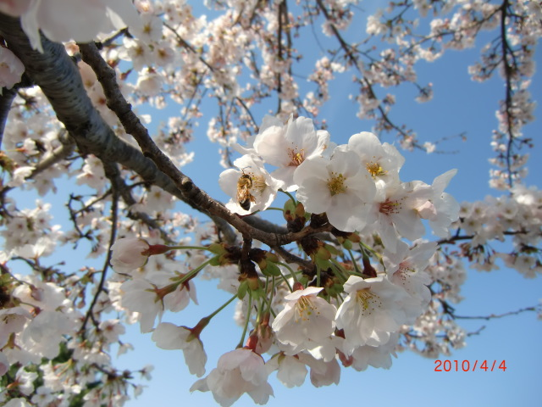
JAPONIA-日本
SIOSTRY OPATRZNOśCI BOżEJ

Slide 2
Nic ponad miłość Chrystusa
Nasza Matka Założycielka Antonina Mirska nigdy nie pracowała na misjach, ale swiętym życiem, modlitwą,gorliwą działalnością położyła fundament pod pracę misyjną Zgromadzenia.
Motto życia Matki Założycielki to słowa ‘’Nic ponad Miłość Chrystusa. W tłumaczeniu na język japoński ‘’Kristo no ai ni masaru mono wa nani mo nai’’.

Slide 3
Praca misyjna-宣教
W pracy misyjnej w Japonii staramy się życ duchem Matki Mirskiej.Placówka w Aboshi to głównie prowadzenie przedszkola i praca przy parafii.
Dzieci przychodzące do naszego przedszkola nie są biedne pod względem materialnym, ale w Japonii większość społeczeństwa nie widzi czytelnego sensu życia.

Slide 4
JAPONIA TECHNIKI I NIESPODZIANEK
Japonia pomimo dzisiejszej techniki i szybkiego kontaktu internetowego nadal jest narodem, ktory wzbudza ciekawość.
Językiem i obyczajowością jest tak bardzo inna od krajów zachodu.

Slide 5
Ceremonia parzenia zielonej herbaty
Zwyczaj należący do prastarej obyczajowości w Kraju Kwitnącej Wiśni.Ceremoniał objęty jest programem nauczania dzieci w przedszkolu.
Herbatę pije sie powoli, chwaląc przy tym jej niepowtarzajny smak.

Slide 6
ZAWODY SPORTOWE-運動会
Taiku no hi , czyli DZIEŃ SPORTU w Japonii, w dużych placówkach i halach sportowych odbywają sie zawody sportowe- undokai.
Wspolne zabawy mające na celu dostarczenie dzieciom fizycznej i psychicznej rozrywki kończą sie rozdaniem symbolicznych nagód.

Slide 7
PLONY JAPOŃSKIEJ ZIEMI
Początek pażdziernika na wyspie Honshiu to czas zbierania plonów ryżowych.
W naszych okolicach , w pobliskich wioskach ludzie też pracują na polach ryżowych. Jest to praca ciężka, w pocie czoła trzeba zebrać każde ziarenko.

Slide 8
SHICHIGOSAN-七五三
W kulturze japońskiej obchodzony jest shichigosan czyli tzw. Dzień Dziecka .
Dzieci, które kończą 3,5,7 lata idą do świątyni szintoistycznej na oharai czyli oczyszczenie, które jest związane z zanoszonymi w ich intencjach prośbami.

Slide 9
OBENTO-JAPOŃSKI OBIAD ARCYDZIEŁO POTRAW-お弁当
Obento czyli drugi posiłek przygotowany w domu przez mamę, dzieci przynoszą do przedszkola , a mężowie zabierają do zakładu pracy.
Wszystko to jest pięknie ułożone w pojemniczkach przygotowanych to tego celu. Dużą rolę odgrywa tu zestaw kolorystyczny .

Slide 10
FESTIWAL RELIGIJNY-祭り
Mimo, że religia w Japonii nie odgrywa dominującej roli w życiu Japończyka, nie ma dnia w ciągu roku, w którym nie odbywałby sie festiwal-matsuri.
Wielka procesja po ulicach wioski, gdzie wierni ubrani w tradycyjne stroje obnoszą mikoshi-relikwiarz, będący symbolem ducha-kami danej okolicy.

